Slide 1
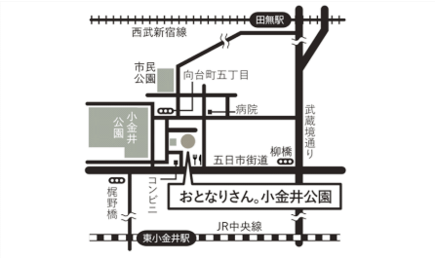
夏まつり
イベント
令和2年8月20日(木)
11：00～14：30
ヨーヨー釣り、輪投げ、射的もあります。是非、遊びに来てください！
場所 西東京市新町6-11-16
おとなりさん小金井公園
電話 0422-27-8465
担当 犬飼・古田
※詳細はお問合せください。

